Slide 1
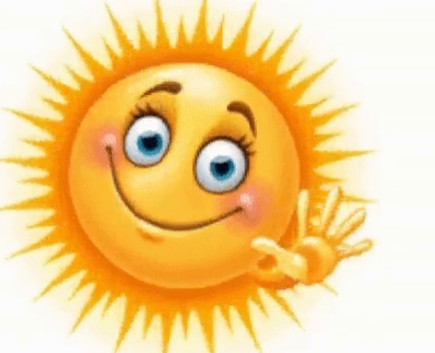

Slide 2
Математическая эстафета

Slide 3
Среднее арифметическое чисел
Цели урока:
ЧТО?
КАК?
ГДЕ?

Slide 4
ЧТО?
Среднее арифметическое - сумма всех чисел, делённая на их количество.
Среднее арифметическое -средняя величина, полученная путем сложения всех чисел числового ряда и деления суммы на число чисел.

Slide 5
КАК?
Найти сумму всех чисел.
Найти количество слагаемых.
Разделить сумму чисел на их количество.

Slide 6
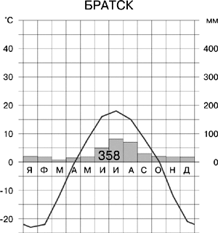
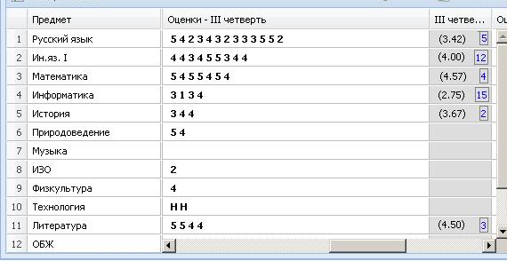
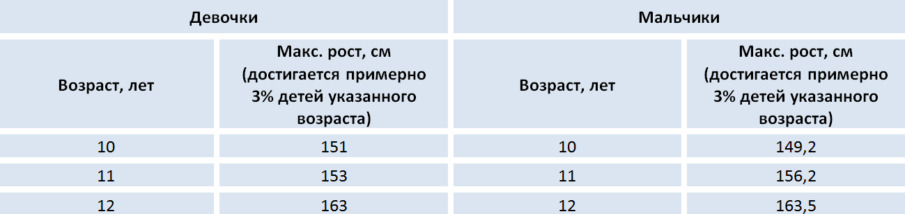
ГДЕ?

Slide 7
Практическая работа

